Slide 1
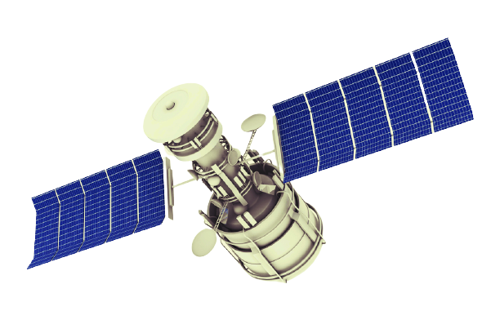
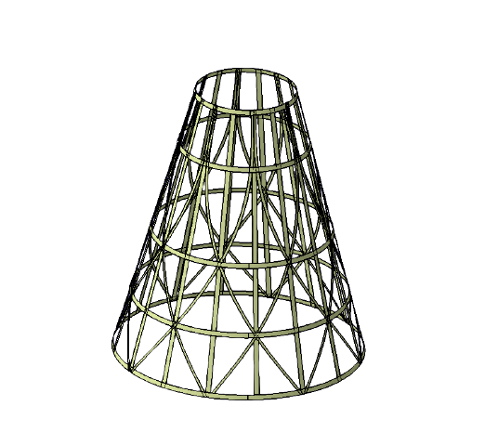

Cono adaptador
Andrés Pedraza Rodríguez

Slide 2
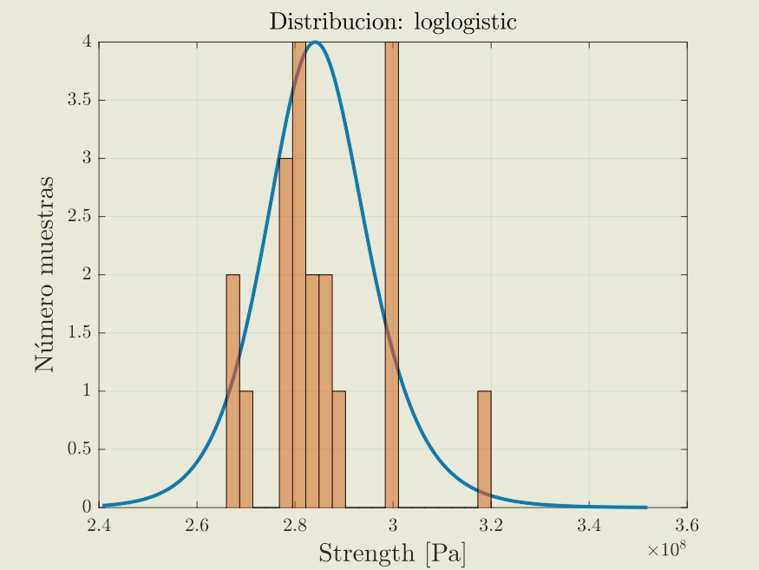
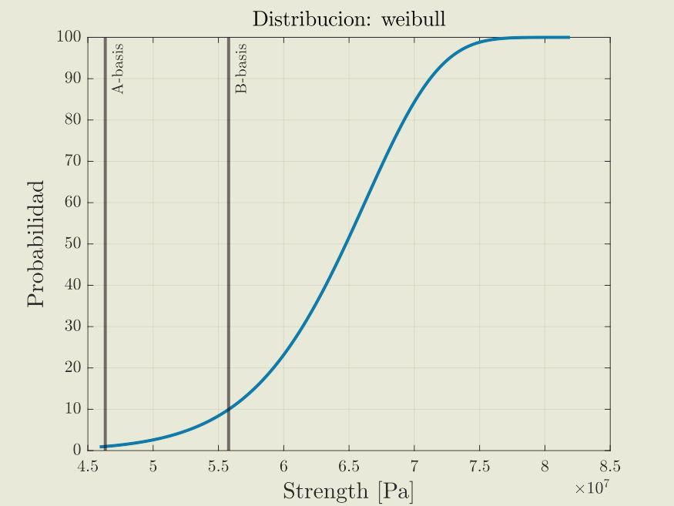

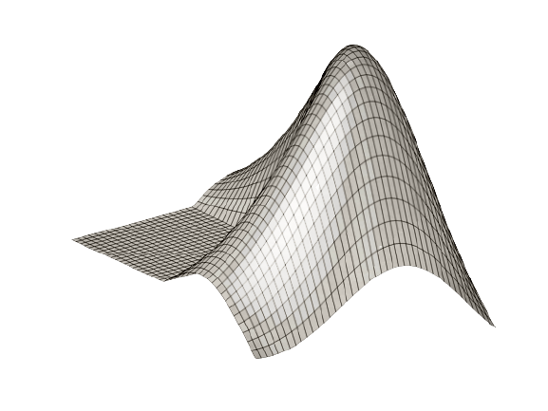
PROPIEDADES DEL MATERIAL
 | Anillos (tracción) [GPa] | Rigidizadores (compresión) [GPa]
Elastic Modulus 11 | 158.489 | 140.932
Elastic Modulus 22 | 8.949 | 9.712
Poisson Ratio 12 | 0.316 | 0.356
Shear Modulus 12 | 4.649 | 4.649
Shear Modulus 23 | 4.649 | 4.649
Shear Modulus 13 | 4.649 | 4.649
Density [g/m³] | 1.580 | 1.580
Tension Stress Limit 11 | 2.233 | 2.233
Tension Stress Limit 22 | 0.051 | 0.051
Compress Stress Limit 11 | 1.418 | 1.418
Compress Stress Limit 22 | 0.255 | 0.255
Shear Stress Limit | 0.089 | 0.089
Bonding Shear Stress Limit | 0.089 | 0.089
IM7 8552
allfitdist

Slide 3
DISEÑO GEOMÉTRICO
Rigidizadores helicoidales (12)
Mantienen la integridad de la estructura
Soportan poca carga pero pueden pandear si son muy ligeros
Anillos Horizontales (5)
Trabajan a tracción evitando que se separen los rigidizadores hacia fuera
Los de los extremos son los más solicitados
Son los que más influyen en la deformación
Rigidizadores verticales (12)
Soportan la carga de compresión principalmente
Son los que más influyen en la carga de pandeo

Slide 4
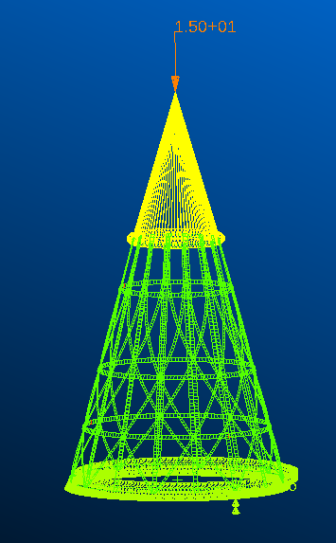
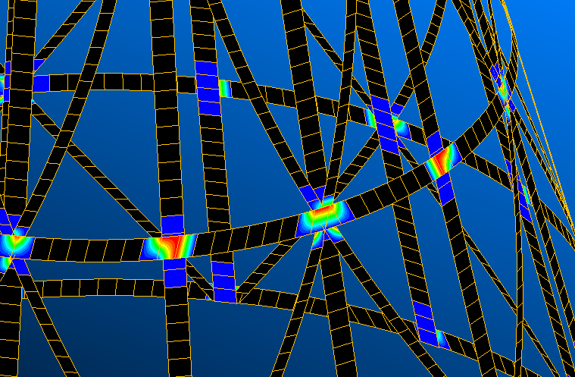
MODELO FEM

Slide 5
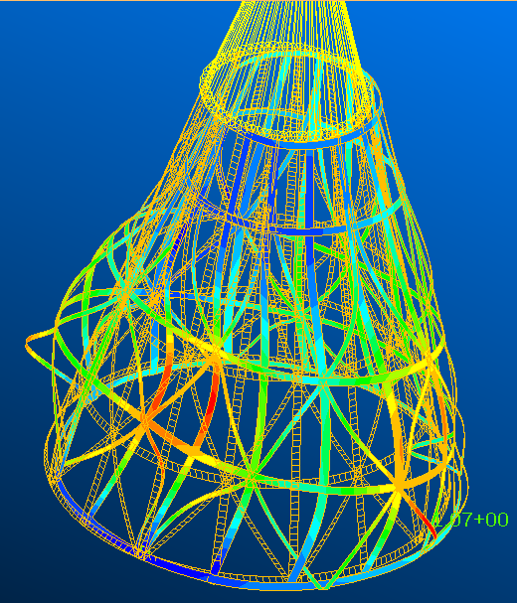
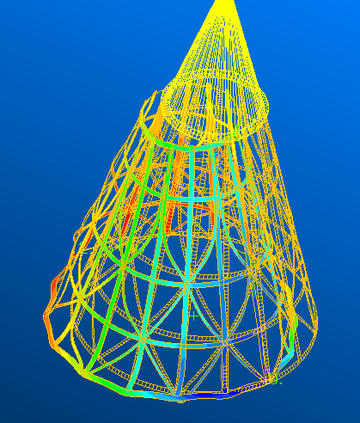
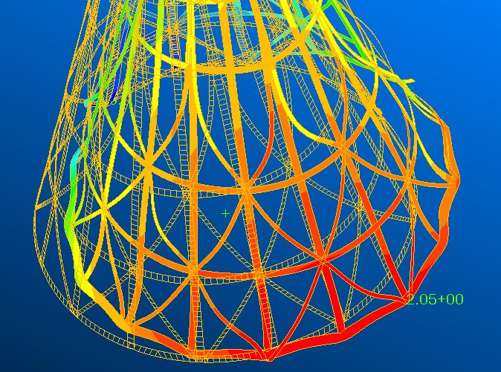
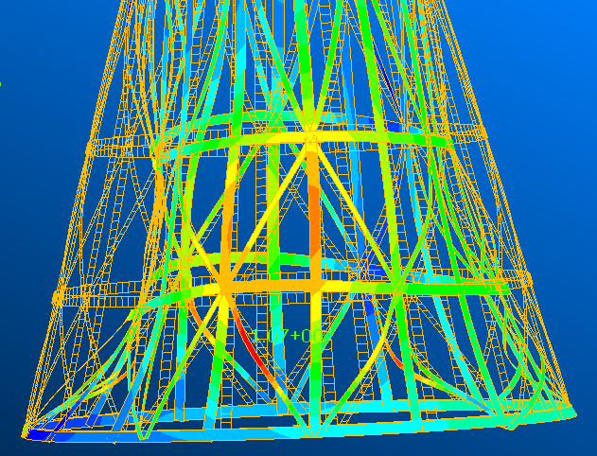
DEFORMACIONES
Desplazamiento:
-0.357 mm

Slide 6
PANDEO
Carga crítica:
15,397 kN

Slide 7
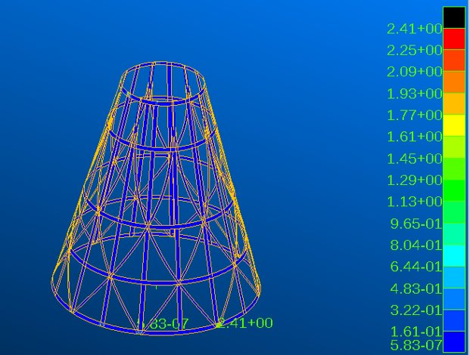
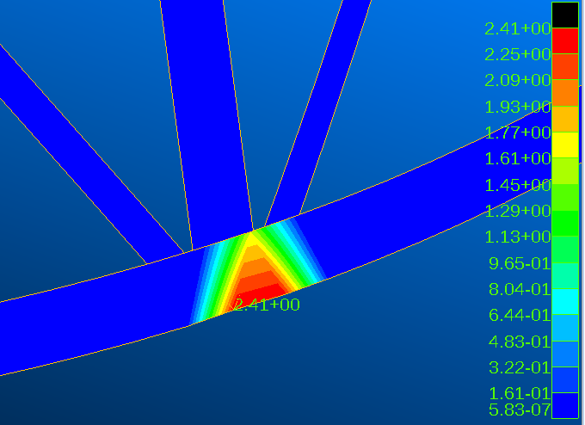
FALLOS
Razones para mantener el elemento TRIA:
Representa zonas de unión de piezas (solo trabaja la matriz)
El resto de la estructura es capaz de soportar las solicitaciones aún así

Slide 8
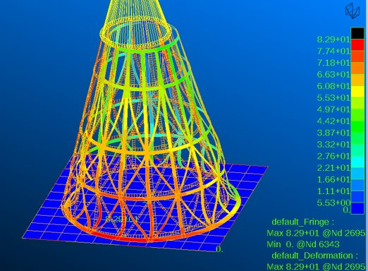
MODELOS AVANZADOS
Coeficiente de rozameinto carbono/acero pulido
~ 0.11
Desplazamiento vertical
-1.739

Slide 9
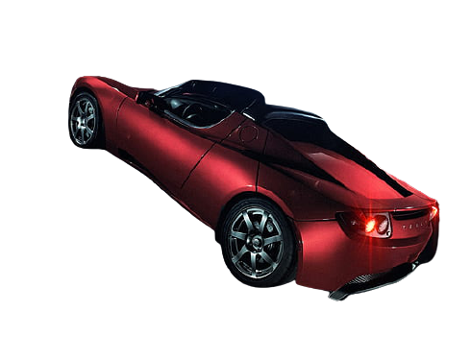
CONCLUSIONES
Masa del
Tesla Roadster
1235 kg
(~ 12.115 kN)
Masa del
cono adaptador
154.3 g

